Slide 1
延长学习年限申请及审核指南

Slide 2
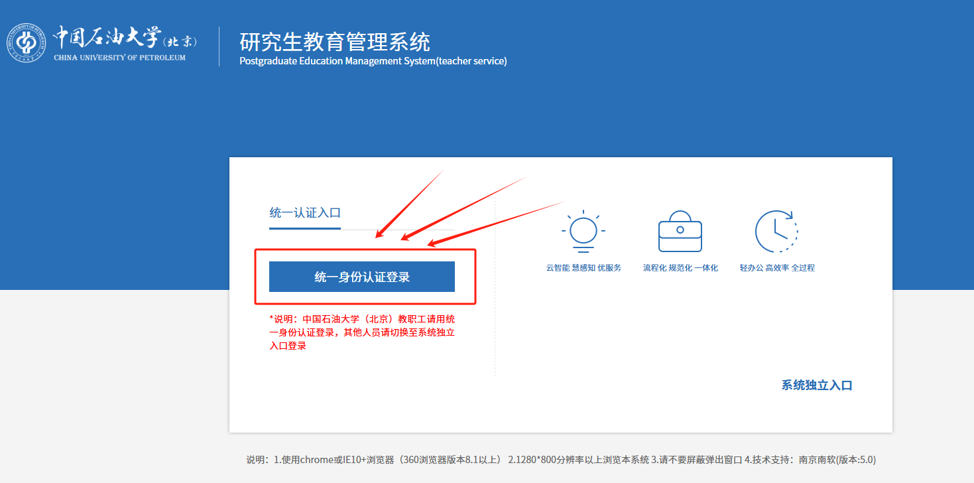
登录研究生教育管理系统 网址：https://gmis.cup.edu.cn/gmis/home/login 选择“统一身份认证登录”

Slide 3
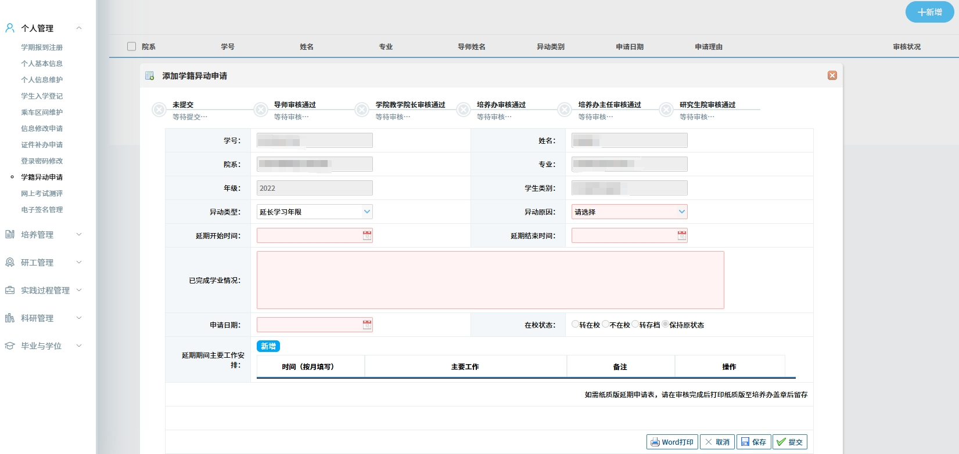
学生端申请
注：提交申请后请及时提醒导师审核，并关注审核进度。
1
3
2
4
5 据实选择异动原因
6 据实选择延期开始、结束时间、已完成学业情况等
7 点击“新增”填写延期期间工作安排
8 信息核对无误后点击保存、提交

Slide 4
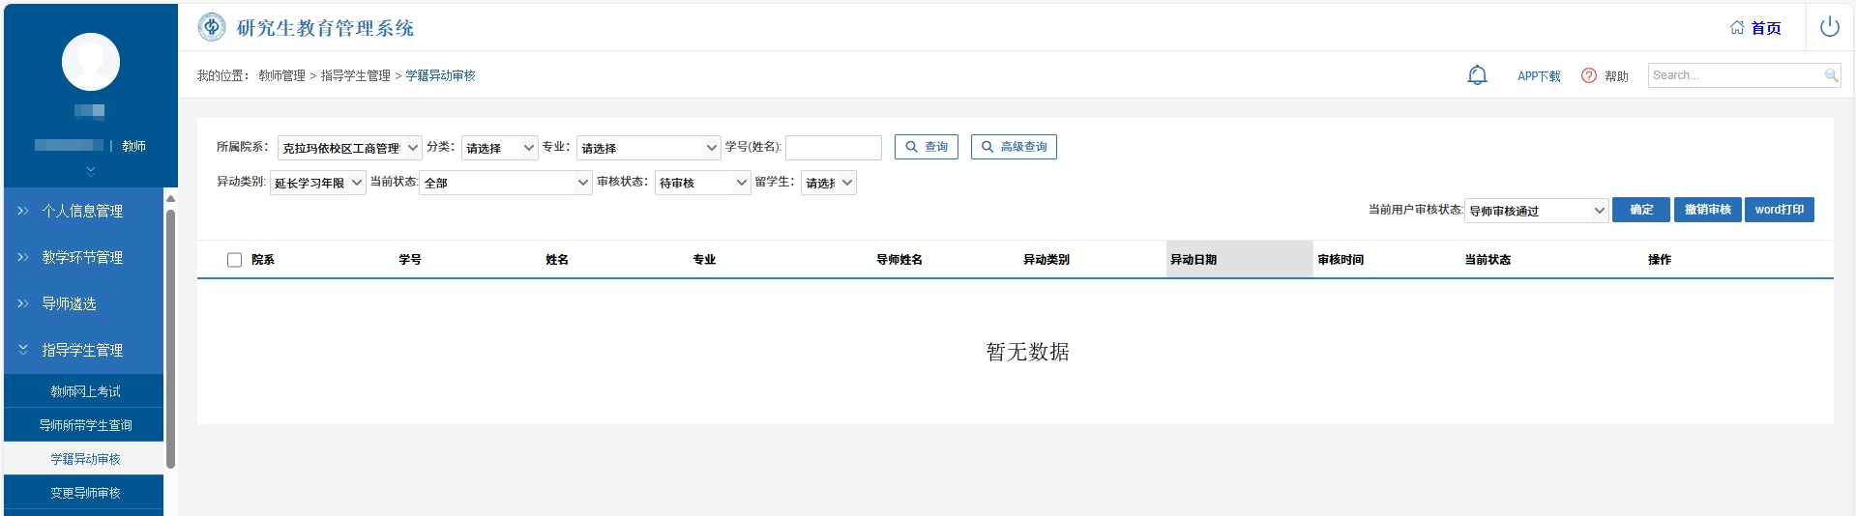
导师端审核
4 选择异动类别（延长学习年限）、审核状态（待审核）后点击查询
1 注意切换身份为“教师”
5 勾选学生后选择审核状态，确认无误后点击确定
2
3

Slide 5
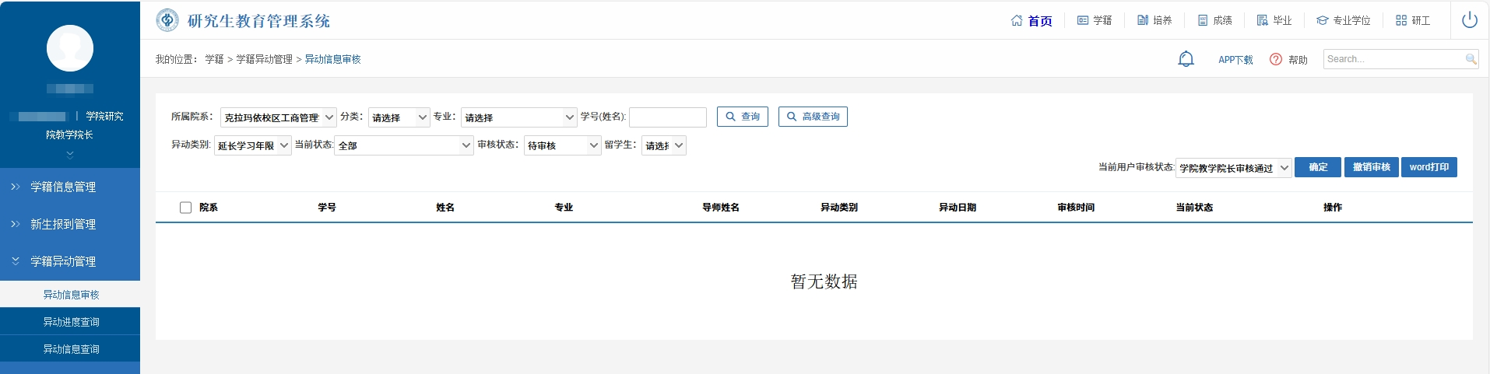
教学院长端审核
4 选择异动类别（延长学习年限）、审核状态（待审核）后点击查询
1 注意切换身份为“教学院长”
5 勾选学生后选择审核状态，确认无误后点击确定
2
3

